Slide 1
第二章 线性模型
机器学习
陆帅冰
lushuaibing@bjut.edu.cn

Slide 2
目录
01 线性回归
02 逻辑回归
03 线性判别分析
04 多分类学习
04 类别不平衡问题

Slide 3
1. 线性回归
1. 1 线性回归概述
1. 2 梯度下降
1. 3 正则化
1. 4 回归的评价指标

Slide 4
1. 1 回归的概念
监督学习分为回归和分类
回归（Regression、Prediction）
如何预测上海浦东的房价？
未来的股票市场走向？
分类（Classification）
身高1.85m，体重100kg的男人穿什么尺码的T恤？
根据肿瘤的体积、患者的年龄来判断良性或恶性？
标签连续
标签离散

Slide 5
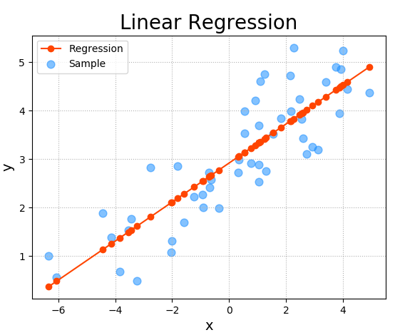
1.1 线性回归-概念
线性回归（Linear Regression）
是一种通过属性的线性组合来进行预测的线性模型，其目的是找到一条直线或者一个平面或者更高维的超平面，使得预测值与真实值之间的误差最小化。

Slide 6
1.1 线性回归-基本形式
线性模型一般形式
是由属性描述的示例，其中 是 在第 个属性上的取值
向量形式
其中

Slide 7
1.1 线性回归-线性模型优点
形式简单、易于建模
可解释性
非线性模型的基础
引入层级结构或高维映射
一个例子
综合考虑色泽、根蒂和敲声来判断西瓜好不好
其中根蒂的系数最大，表明根蒂最要紧；而敲声的系数比色泽大，说明敲声比色泽更重要

Slide 8
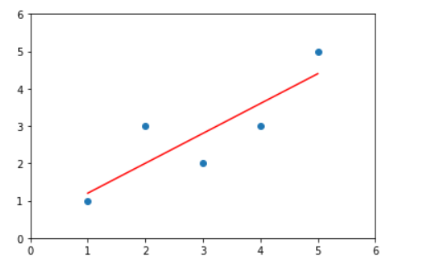
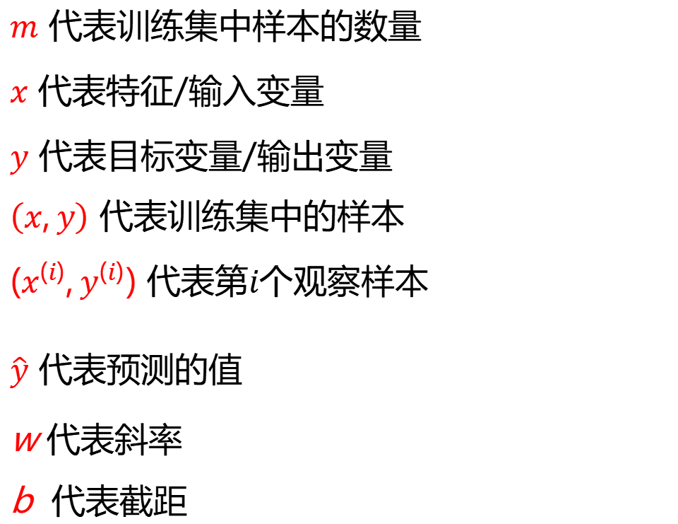

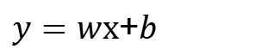
1.1 线性回归-简单的线性回归
$m$ 代表训练集中样本的数量
$x$ 代表特征/输入变量
$y$ 代表目标变量/输出变量
$\left(x,y\right)$ 代表训练集中的样本
$(x^{(i)},y^{(i)})$ 代表第$i$个观察样本
$\overset{̂}{y}$ 代表预测的值
w 代表斜率
b 代表截距
$y=wx$+$b$
$${\hat{y}}^{(i)}={wx}^{(i)}\text{+}b$$

Slide 9

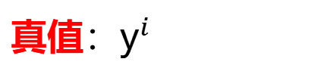
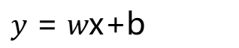
1.1 线性回归-简单的线性回归
简单线性回归：样本特征只有一个
寻找最拟合的曲线:
$y=w$x+b
对每一个样本的预测值：
$${\hat{y}}^{(i)}={wx}^{(i)}\text{+}b$$
$y=w$x+b
真值：$y^{i}$
$${\hat{y}}^{(i)}={wx}^{(i)}\text{+}b$$
想要寻找最佳拟合的直线方程,就应该使得预测值和真实值要越来越近(差距要尽量小)。

Slide 10
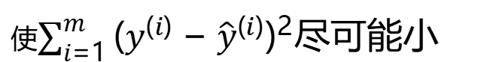
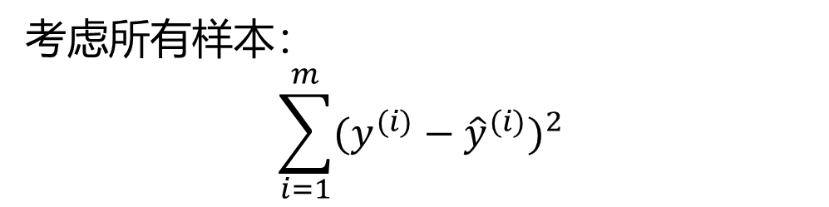
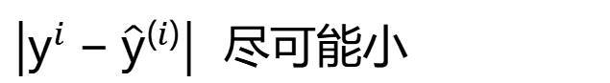
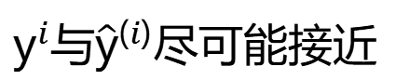
1.1 线性回归-简单的线性回归
$y^{i}$与${\hat{y}}^{(i)}$尽可能接近
$\left|y^{i}−{\hat{y}}^{(i)}\right| 尽可能$小
$y=w$x+b
$${\hat{y}}^{(i)}={wx}^{(i)}\text{+}b$$
考虑所有样本：
$$\sum_{i=1}^{m}{{(y^{(i)}−{\hat{y}}^{(i)})}^{2}}$$
使$\sum_{i=1}^{m}{{(y^{(i)}−{\hat{y}}^{(i)})}^{2}}$尽可能小

Slide 11

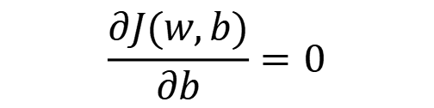
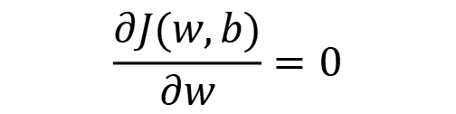

1.1 线性回归-简单的线性回归
继续转化：
$$J(w,b)=\sum_{i=1}^{m}{{(y^{\left(i\right)}−{wx}^{(i)}\text{−}b)}^{2}}$$
尽可能小
典型的最小二乘法问题：最小化误差的平方
$$\frac{∂J(w,b)}{∂w}=0$$
目标：找到$w、b使$ 最小
$$J(w,b)$$
$$\frac{∂J(w,b)}{∂b}=0$$

Slide 12

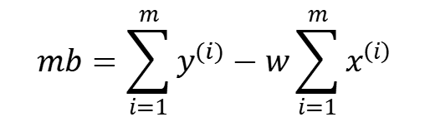

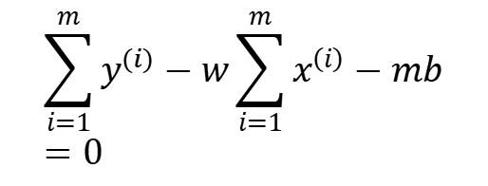
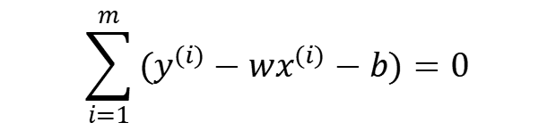
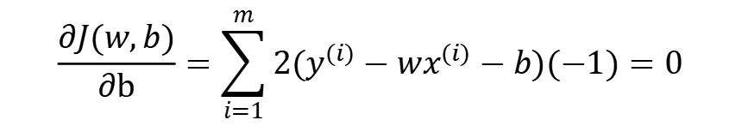
1.1 线性回归-简单的线性回归
$$J(w,b)=\sum_{i=1}^{m}{{(y^{\left(i\right)}−{wx}^{(i)}\text{−}b)}^{2}}$$
$$\frac{∂J(w,b)}{∂b}=0$$
$$\frac{∂J(w,b)}{∂b}=\sum_{i=1}^{m}{2(y^{(i)}−wx^{(i)}−b)(−1)}=0$$
$$\sum_{i=1}^{m}{(y^{(i)}−wx^{(i)}−b)}=0$$
$$\sum_{i=1}^{m}{y^{(i)}}−w\sum_{i=1}^{m}{x^{\left(i\right)}}−mb=0$$
$$mb=\sum_{i=1}^{m}{y^{(i)}}−w\sum_{i=1}^{m}{x^{\left(i\right)}}$$
$$b=\overline{y}−w\overline{x}$$

Slide 13
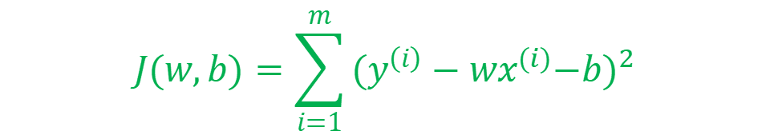
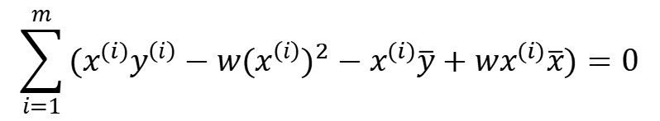
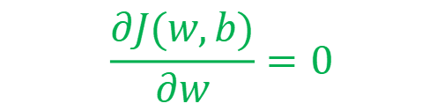
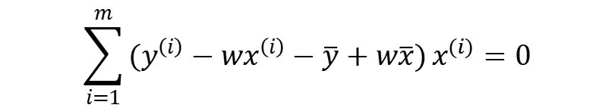
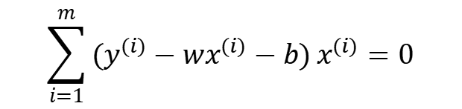
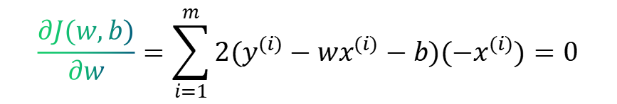
1.1 线性回归-简单的线性回归
$$J(w,b)=\sum_{i=1}^{m}{{(y^{\left(i\right)}−{wx}^{(i)}\text{−}b)}^{2}}$$
$$\frac{∂J(w,b)}{∂w}=0$$
$$\frac{∂J(w,b)}{∂w}=\sum_{i=1}^{m}{2(y^{(i)}−wx^{(i)}−b)(−x^{(i)})}=0$$
$$\sum_{i=1}^{m}{(y^{(i)}−wx^{(i)}−b)}x^{(i)}=0$$
$$\sum_{i=1}^{m}{(y^{\left(i\right)}−wx^{\left(i\right)}−\overline{y}+w\overline{x})}x^{(i)}=0$$
$$\sum_{i=1}^{m}{({x^{(i)}y}^{\left(i\right)}−w{(x^{\left(i\right)})}^{2}−x^{(i)}\overline{y}+wx^{(i)}\overline{x})}=0$$

Slide 14
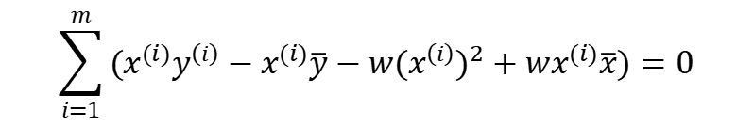
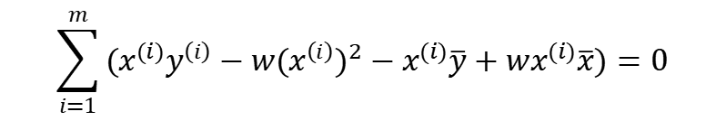

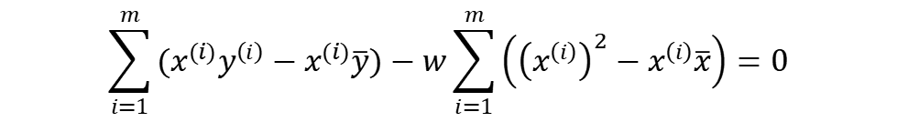
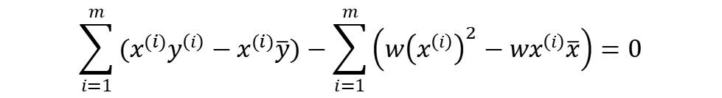
1.1 线性回归-简单的线性回归
$$\sum_{i=1}^{m}{({x^{(i)}y}^{\left(i\right)}−w{(x^{\left(i\right)})}^{2}−x^{(i)}\overline{y}+wx^{(i)}\overline{x})}=0$$
$$\sum_{i=1}^{m}{({x^{(i)}y}^{\left(i\right)}−x^{(i)}\overline{y}−w{(x^{\left(i\right)})}^{2}+wx^{(i)}\overline{x})}=0$$
$$\sum_{i=1}^{m}{({x^{(i)}y}^{\left(i\right)}−x^{(i)}\overline{y})}−\sum_{i=1}^{m}{\left(w{\left(x^{\left(i\right)}\right)}^{2}−wx^{\left(i\right)}\overline{x}\right)=0}$$
$$\sum_{i=1}^{m}{({x^{(i)}y}^{\left(i\right)}−x^{(i)}\overline{y})}−w\sum_{i=1}^{m}{\left({\left(x^{\left(i\right)}\right)}^{2}−x^{\left(i\right)}\overline{x}\right)=0}$$
$$w=\frac{\sum_{i=1}^{m}{({x^{(i)}y}^{\left(i\right)}−x^{(i)}\overline{y})}}{\sum_{i=1}^{m}{\left({\left(x^{\left(i\right)}\right)}^{2}−x^{\left(i\right)}\overline{x}\right)}}$$

Slide 15
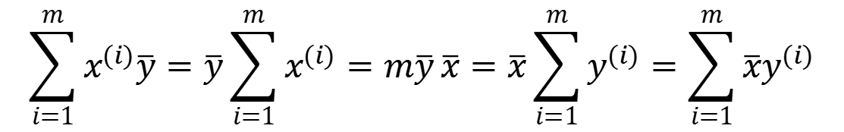
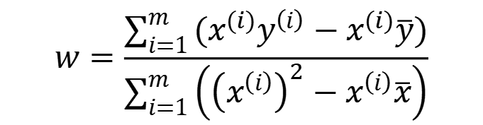
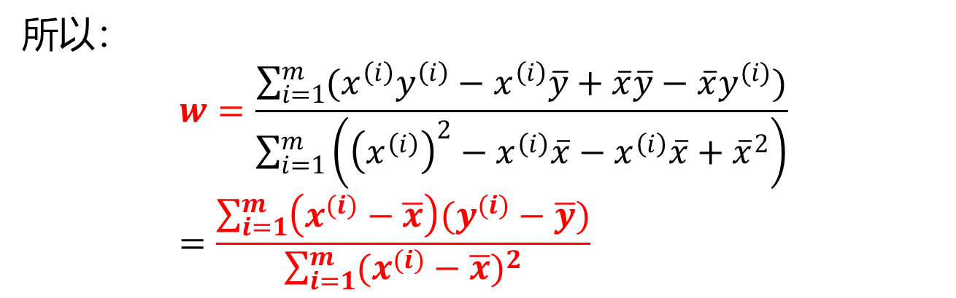
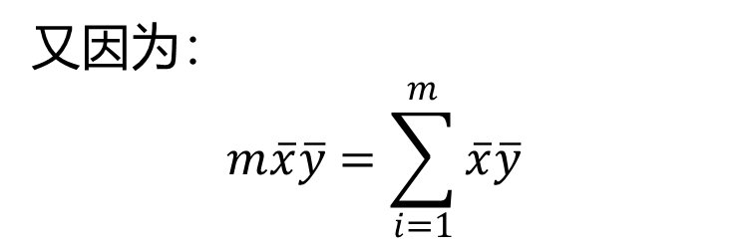
1.1 线性回归-简单的线性回归
$$w=\frac{\sum_{i=1}^{m}{({x^{(i)}y}^{\left(i\right)}−x^{(i)}\overline{y})}}{\sum_{i=1}^{m}{\left({\left(x^{\left(i\right)}\right)}^{2}−x^{\left(i\right)}\overline{x}\right)}}$$
$$\sum_{i=1}^{m}{x^{(i)}\overline{y}}=\overline{y}\sum_{i=1}^{m}{x^{(i)}=m\overline{y}}\overline{x}=\overline{x}\sum_{i=1}^{m}{y^{(i)}=\sum_{i=1}^{m}{\overline{x}y^{(i)}}}$$
又因为：
$$m\overline{x}\overline{y}=\sum_{i=1}^{m}{\overline{x}\overline{y}}$$
所以$：$
$$w=\frac{\sum_{i=1}^{m}{({x^{\left(i\right)}y}^{\left(i\right)}−x^{\left(i\right)}\overline{y}+\overline{x}\overline{y}−\overline{x}y^{(i)})}}{\sum_{i=1}^{m}{\left({\left(x^{\left(i\right)}\right)}^{2}−x^{\left(i\right)}\overline{x}−x^{\left(i\right)}\overline{x}+{\overline{x}}^{2}\right)}}=\frac{\sum_{i=1}^{m}{\left(x^{(i)}−\overline{x}\right)(y^{(i)}−\overline{y})}}{\sum_{i=1}^{m}{{(x^{(i)}−\overline{x})}^{2}}}$$

Slide 16

1.1 线性回归-简单的线性回归
求解可得：
$$w=\frac{\sum_{i=1}^{m}{\left(x^{(i)}−\overline{x}\right)(y^{(i)}−\overline{y})}}{\sum_{i=1}^{m}{{(x^{(i)}−\overline{x})}^{2}}}$$
$$b=\overline{y}−w\overline{x}$$

Slide 17
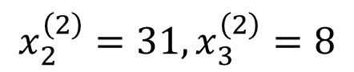
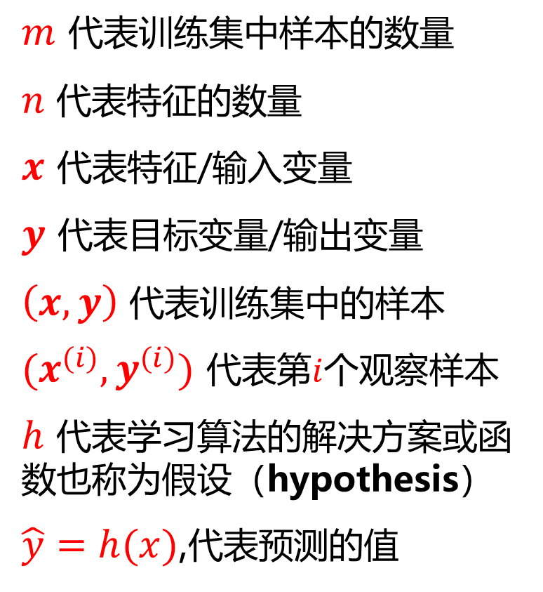
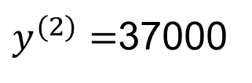
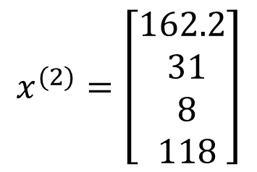
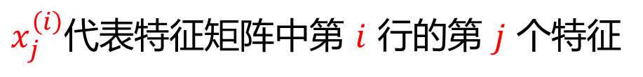
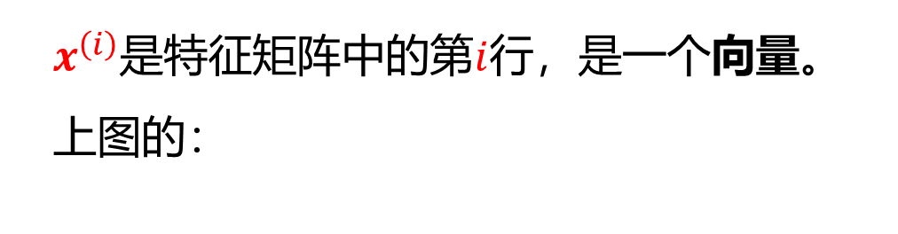
1. 1 线性回归
$m$ 代表训练集中样本的数量
$n$ 代表特征的数量
$x$ 代表特征/输入变量
$y$ 代表目标变量/输出变量
$\left(x,y\right)$ 代表训练集中的样本
$(x^{(i)},y^{(i)})$ 代表第$i$个观察样本
$h$ 代表学习算法的解决方案或函数也称为假设（hypothesis）
$\overset{̂}{y}=h(x)$,代表预测的值
建筑面积 | 总层数 | 楼层 | 实用面积 | 房价
143.7 | 31 | 10 | 105 | 36200
162.2 | 31 | 8 | 118 | 37000
199.5 | 10 | 10 | 170 | 42500
96.5 | 31 | 13 | 74 | 31200
…… | …… | …… | …… | ……
$x^{\left(i\right)}$是特征矩阵中的第$i$行，是一个向量。
上图的：
$$x^{(2)}=\left[\begin{matrix}162.2 \\ 31 \\ 8 \\ 118\end{matrix}\right]$$
$y^{(2)}=$37000
$x_{j}^{\left(i\right)}$代表特征矩阵中第 $i$ 行的第 $j$ 个特征
$$x_{2}^{\left(2\right)}=31,x_{3}^{\left(2\right)}=8$$
Notes:
多元线性回归

Slide 18
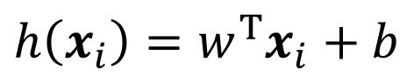
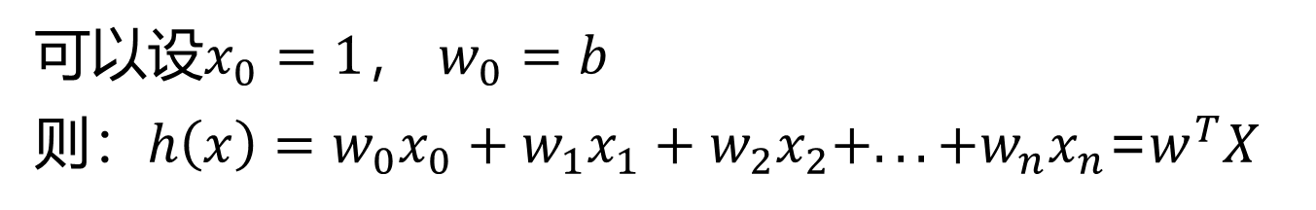
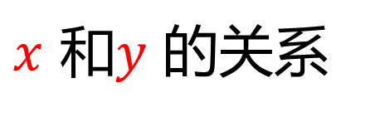
1. 1 线性回归-算法流程
$x$ 和$y$ 的关系
训练数据
$$h\left(x_{i}\right)=w^{T}x_{i}+b$$
$$=w_{1}x_{1}+w_{2}x_{2}+...+w_{n}x_{n}+b$$
机器学习算法
特征
模型
预测结果
可以设$x_{0}=1$， $w_{0}=b$
则：$h\left(x\right)=w_{0}x_{0}+w_{1}x_{1}+w_{2}x_{2}+...+w_{n}x_{n}$=$w^{T}X$
注意：若$表达式 h\left(x\right)=w_{0}+w_{1}x_{1}+w_{2}x_{2}+...+w_{n}x_{n}+b， 则b$可以融入到$w_{0}$

Slide 19
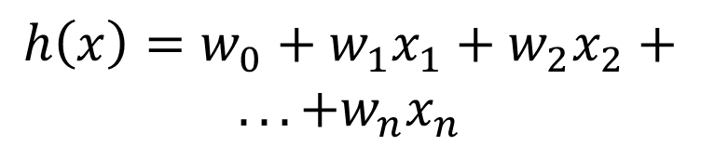
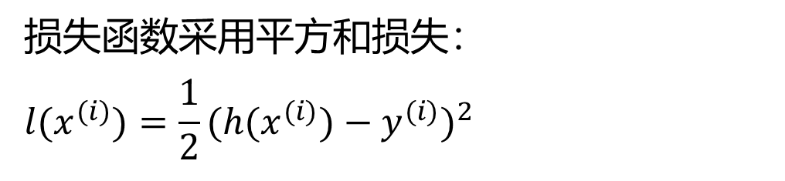
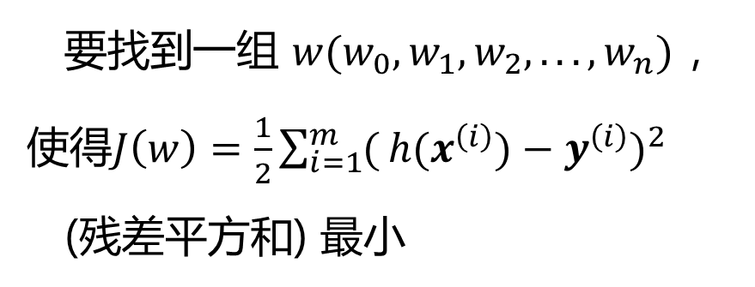
1.1 线性回归-算法流程
$$h\left(x\right)=w_{0}+w_{1}x_{1}+w_{2}x_{2}+$$
$$...+w_{n}x_{n}$$
损失函数(Loss Function)度量单样本预测的错误程度，损失函数值越小，模型就越好。常用的损失函数包括：0-1损失函数、平方损失函数、绝对损失函数、对数损失函数等。
代价函数(Cost Function)度量全部样本集的平均误差。常用的代价函数包括均方误差、均方根误差、平均绝对误差等。
目标函数(Object Function)代价函数和正则化函数，最终要优化的函数。
损失函数采用平方和损失：
$$l(x^{(i)})=\frac{1}{2}(h(x^{(i)})−y^{(i)})^{2}$$
要找到一组 $w(w_{0},w_{1},w_{2},...,w_{n})$ ，使得$J\left(w\right)=\frac{1}{2}\sum_{i=1}^{m}{(}h(x^{\left(i\right)})−y^{\left(i\right)})^{2}$
(残差平方和) 最小
备注：损失函数的系数1/2是为了便于计算，使对平方项求导后的常数系数为1，这样在形式上稍微简单一些。有些教科书把系数设为1/2，有些设置为1，这些都不影响结果。
Notes:
经验误差；
结构化误差；概念需要再看一下

Slide 20
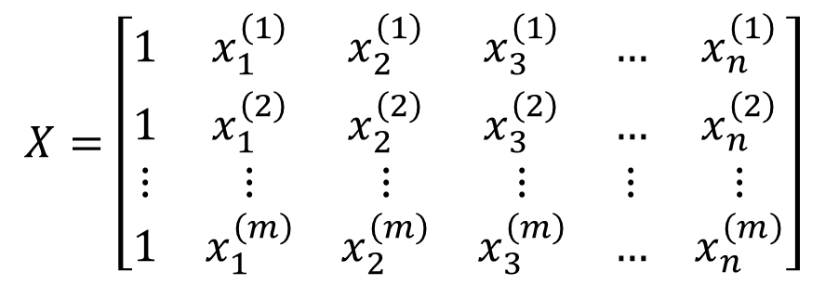
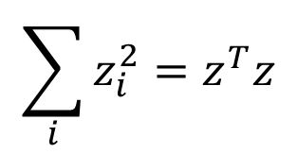
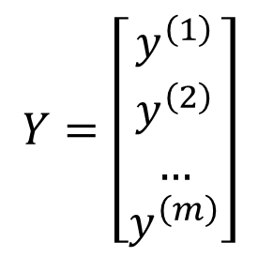
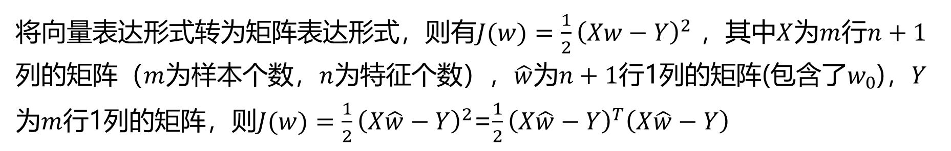
1.1 线性回归-最小二乘法(Least Sqaure Method，LSM)
要找到一组 $w(w_{0},w_{1},w_{2},...,w_{n})$ ，使得$J\left(w\right)=\frac{1}{2}\sum_{i=1}^{m}{(}h(x^{\left(i\right)})−y^{\left(i\right)})^{2}$
(残差平方和) 最小，即最小化：$\frac{∂J\left(w\right)}{∂w}$
将向量表达形式转为矩阵表达形式，则有$J(w)=\frac{1}{2}{\left(Xw−Y\right)}^{2}$ ，其中$X$为$m$行$n+1$列的矩阵（$m$为样本个数，$n$为特征个数），$\hat{w}$为$n+1$行1列的矩阵(包含了$w_{0}$)，$Y$为$m$行1列的矩阵，则$J(w)=\frac{1}{2}{\left(X\hat{w}−Y\right)}^{2}$=$\frac{1}{2}{\left(X\hat{w}−Y\right)}^{T}\left(X\hat{w}−Y\right)$
$$X=\left[\begin{matrix}1 & x_{1}^{\left(1\right)} & x_{2}^{\left(1\right)} & x_{3}^{\left(1\right)} & … & x_{n}^{\left(1\right)} \\ 1 & x_{1}^{\left(2\right)} & x_{2}^{\left(2\right)} & x_{3}^{\left(2\right)} & … & x_{n}^{\left(2\right)} \\ ⋮ & ⋮ & ⋮ & ⋮ & ⋮ & ⋮ \\ 1 & x_{1}^{\left(m\right)} & x_{2}^{\left(m\right)} & x_{3}^{\left(m\right)} & … & x_{n}^{\left(m\right)}\end{matrix}\right]$$
$$Y=\left[\begin{matrix}y^{\left(1\right)} \\ y^{\left(2\right)} \\ … \\ y^{\left(m\right)}\end{matrix}\right]$$
需要用到向量平方的性质:
$$\sum_{i}{z_{i}^{2}}=z^{T}z$$
Notes:
注意矩阵运算

Slide 21

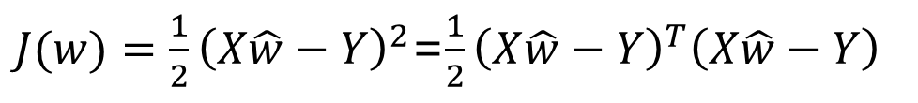
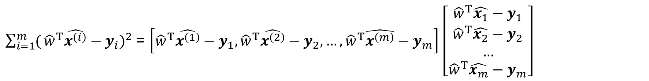

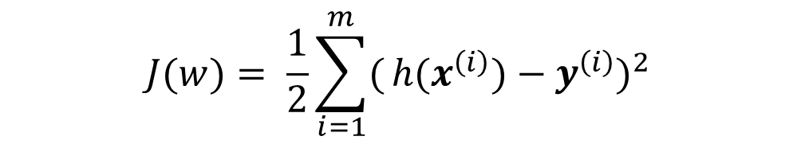

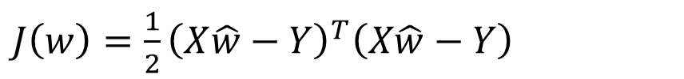

1.1 线性回归-最小二乘法(LSM)
$$J(w)= \frac{1}{2}\sum_{i=1}^{m}{(}h(x^{\left(i\right)})−y^{\left(i\right)})^{2}$$
$J(w)=\frac{1}{2}{\left(X\hat{w}−Y\right)}^{2}$=$\frac{1}{2}{\left(X\hat{w}−Y\right)}^{T}\left(X\hat{w}−Y\right)$
$$\hat{w}=(b;w)$$
$$\hat{x_{i}}=(1;x_{i})$$
$${\hat{w}}^{T}\hat{x_{i}}={\hat{x_{i}}}^{T}\hat{w}$$
$$J\left(w\right)=\frac{1}{2}\sum_{i=1}^{m}{(}h(x^{\left(i\right)})−y^{\left(i\right)})^{2}=\frac{1}{2}\sum_{i=1}^{m}{(}\left(w^{T}x^{\left(i\right)}+b\right){−y^{\left(i\right)})}^{2}=\frac{1}{2}\sum_{i=1}^{m}{ ({\hat{w}}^{T}\hat{x^{\left(i\right)}}−}{y^{\left(i\right)})}^{2}$$
$\sum_{i=1}^{m}{(}{{\hat{w}}^{T}\hat{x^{\left(i\right)}}−y}_{i})^{2}$= $\left[{\hat{w}}^{T}\hat{x^{\left(1\right)}}−y_{1}, {\hat{w}}^{T}\hat{x^{\left(2\right)}}−y_{2},…, {\hat{w}}^{T}\hat{x^{\left(m\right)}}−y_{m}\right]$ $\left[\begin{matrix}{\hat{w}}^{T}\hat{x_{1}}−y_{1} \\ {\hat{w}}^{T}\hat{x_{2}}−y_{2} \\ … \\ {\hat{w}}^{T}\hat{x_{m}}−y_{m}\end{matrix}\right]$
$J\left(w\right)=$ $\frac{1}{2}{\left(X\hat{w}−Y\right)}^{T}\left(X\hat{w}−Y\right)$
$$\left[\begin{matrix}{\hat{x_{1}}}^{T}\hat{w} \\ {\hat{x_{2}}}^{T}\hat{w} \\ … \\ {\hat{x_{m}}}^{T}\hat{w}\end{matrix}\right] −\left[\begin{matrix}y_{1} \\ y_{2} \\ … \\ y_{m}\end{matrix}\right]=X\hat{w}−Y$$
Notes:
注意矩阵运算

Slide 22







1.1 线性回归-最小二乘法(LSM)
为最小化，接下来对$J(w)$偏导，
$$\left.\begin{matrix}\left.\frac{\left.∂J(w\right)}{∂w}=\frac{1}{2}\frac{∂}{∂w}\right.{\left(Xw−Y\right)}^{T}\left(Xw−Y\right)\end{matrix}\right.$$
$$=\frac{1}{2}\frac{∂}{∂w}(w^{T}X^{T}Xw−Y^{T}Xw−w^{T}X^{T}Y+Y^{T}Y）$$
由于中间两项互为转置:
$$\frac{\left.∂J(w\right)}{∂w}=\frac{1}{2}\frac{∂}{∂w}(w^{T}X^{T}Xw−2w^{T}X^{T}Y+Y^{T}Y）$$
$$=\frac{1}{2}\left(2X^{T}Xw−{2X}^{T}Y+0\right)$$
$=X^{T}Xw−X^{T}Y$
令$\frac{∂J\left(w\right)}{∂w}=0$,
则有$w={\left(X^{T}X\right)}^{−1}X^{T}Y$
需要用到以下几个矩阵的求导法则:
$\frac{dX^{T}X}{dX}=2X$ $\frac{dAX}{dX}=\frac{dX^{T}A^{T}}{dX}=A^{T}$
$\frac{∂X^{T}AX}{∂X}=\left(A+A^{T}\right)X$ ,若$A为$对称阵， $\frac{∂X^{T}AX}{∂X}=$2$AX$
Notes:
$X^{T}X是$对称阵
Matric cookbook
对新的数据，利用w进行计算

Slide 23



对数线性回归
输出标记的对数为线性模型逼近的目标

Slide 24
线性回归 - 广义线性模型
一般形式
称为联系函数（link function）
单调可微函数
对数线性回归是 时广义线性模型的特例

Slide 25



1. 2 梯度下降
学习率
$$α$$
步长

Slide 26
1. 2 梯度下降---梯度下降的三种形式
批量梯度下降（Batch Gradient Descent,BGD）
梯度下降的每一步中，都用到了所有的训练样本
随机梯度下降（Stochastic Gradient Descent,SGD）
梯度下降的每一步中，用到一个样本，在每一次计算之后便更新参数 ，而不需要首先将所有的训练集求和
小批量梯度下降（Mini-Batch Gradient Descent,MBGD）
梯度下降的每一步中，用到了一定批量的训练样本

Slide 27

1. 2梯度下降---批量梯度下降
批量梯度下降（Batch Gradient Descent）
梯度下降的每一步中，都用到了所有的训练样本
学习率
梯度
参数更新
$$w_{j}:=w_{j}−α\frac{1}{m}\sum_{i=1}^{m}{\left(\left(h\left(x^{(i)}\right)−y^{(i)}\right)⋅x_{j}^{(i)}\right)}$$
(同步更新$w_{j}$ ，(j=0,1,...,n ))

Slide 28
1. 2 梯度下降---批量梯度下降
批量梯度下降（Batch Gradient Descent）
优点:
由全体训练集确定的方向能够更好的代表样本总体，从而更准确的朝向极值所在的方向，收敛到全局最小值。
缺点:
当样本数m很大时，每次迭代一步都需要对所有样本进行计算，训练过程会很慢。

Slide 29






1. 2 梯度下降---随机梯度下降
随机梯度下降（Stochastic Gradient Descent）
$$w=w−α⋅\frac{∂J(w)}{∂w}$$
推导
$$h\left(x\right)=w^{T}X=w_{0}x_{0}+w_{1}x_{1}+w_{2}x_{2}+...+w_{n}x_{n}$$
$$J(w)=\frac{1}{2}{\left(h\left(x^{\left(i\right)}\right)−y^{\left(i\right)}\right)}^{2}$$
$$\frac{∂}{∂w_{j}}J(w)$$
$$\begin{matrix} & =\frac{∂}{∂w_{j}}\frac{1}{2}{\left(h\left(x^{\left(i\right)}\right)−y^{\left(i\right)}\right)}^{2}=2⋅\frac{1}{2}\left(h\left(x^{\left(i\right)}\right)−y^{\left(i\right)}\right)⋅\frac{∂}{∂w_{j}}\left(h\left(x^{\left(i\right)}\right)−y^{\left(i\right)}\right) \\ & \\ & \\ & \end{matrix}$$
$$=\left(h\left(x^{\left(i\right)}\right)−y^{\left(i\right)}\right)⋅\frac{∂}{∂w_{j}}(\sum_{k=0}^{n}{w_{k}x_{k}^{(i)}}−y^{(i)})$$
$$=\left(h\left(x^{\left(i\right)}\right)−y^{\left(i\right)}\right){x_{j}}^{\left(i\right)}$$
Notes:
注意公式错误

Slide 30

1. 2 梯度下降---随机梯度下降
随机梯度下降（Stochastic Gradient Descent）
梯度下降的每一步中，用到一个样本，在每一次计算之后便更新参数，而不需要首先将所有的训练集求和
参数更新
$w_{j}:=w_{j}−α\left(h\left(x^{(i)}\right)−y^{(i)}\right){x_{j}}^{(i)}$ (同步更新$w_{j}$ ，(j=0,1,...,n ))

Slide 31
1. 2 梯度下降---随机梯度下降
随机梯度下降（Stochastic Gradient Descent）
优点：
即使是大规模数据集，随机梯度下降法也会很快收敛。
缺点：
不稳定，因为每一次的方向是不确定的，甚至有可能向反方向前进，准确度下降。
可能收敛到局部最优。

Slide 32



1. 2 梯度下降---小批量梯度下降
小批量梯度下降（Mini-Batch Gradient Descent）
梯度下降的每一步中，用到了一定批量的训练样本
每计算常数$b$次训练实例，便更新一次参数 $w$
参数更新
$$w_{j}:=w_{j}−α\frac{1}{b}\sum_{k=i}^{i+b−1}{\left(h\left(x^{(k)}\right)−y^{(k)}\right)}x_{j}^{(k)}$$ (同步更新$w_{j}$ ，(j=0,1,...,n ))
$b$=1（随机梯度下降,SGD）
$b\text{==}\text{m}$（批量梯度下降,BGD）
$b$=batch_size，通常是2的指数倍，常见有32,64,128等。（小批量梯度下降,MBGD）
优点：小批量梯度下降法使用一部份样本数据参与计算，既降低了计算复杂度，又保证了解的收敛性。

Slide 33
1. 2 梯度下降
 | 批量梯度下降（BGD） | 随机梯度下降（SGD） | 小批量梯度下降
优点 | 凸函数可保证收敛至全局最优解 | 计算速度快 | 计算速度快。收敛稳定
缺点 | 计算较慢，新样本不能中途加入 | 计算结果不易收敛，可能会陷入局部最优解 | ----
Notes:
第一个优点结论对不对？

Slide 34

1. 2 梯度下降与最小二乘法比较
梯度下降：需要选择学习率$α$，需要多次迭代，当特征数量$n$大时也能较好适用，适用于各种类型的模型。
最小二乘法：不需要选择学习率$α$，一次计算得出，需要计算${\left(X^{T}X\right)}^{−1}$，如果特征数量$n$较大则运算代价大，因为矩阵逆的计算时间复杂度为$O(n^{3})$，通常来说当$n$小于10000 时还是可以接受的，只适用于线性模型，不适合逻辑回归模型等其他模型。

Slide 35


数据归一化/标准化
为什么要标准化/归一化？
提升模型精度：不同维度之间的特征在数值上有一定比较性，可以大大提高分类器的准确性。
加速模型收敛：最优解的寻优过程明显会变得平缓，更容易正确的收敛到最优解。
$$w_{2}$$
$$w_{2}$$
梯度
梯度
$$w_{1}$$
$$w_{1}$$
Notes:
如果不进行归一化，由于特征向量中不同特征的取值相差较大，会导致目标函数变“扁”。这样在进行梯度下降的时候，梯度的方向就会偏离最小值的方向，走很多弯路，即训练时间过长。

Slide 36




数据归一化/标准化
归一化（最大-最小规范化）
Z-Score标准化
$$x^{∗}=\frac{x−x_{min}}{x_{max}−x_{min}}$$
$$x^{∗}=\frac{x−μ}{σ}$$
将数据映射到[0,1]区间
处理后的数据均值为0，方差为1
$$σ^{2}=\frac{1}{m}\sum_{i=1}^{m}{(x^{\left(i\right)}{−μ)}^{2}}$$
$$μ=\frac{1}{m}\sum_{i=1}^{m}{x^{\left(i\right)}}$$
Notes:
将数值范围缩放到0附近，但没有改变数据分布

Slide 37
数据归一化/标准化
需要做数据归一化/标准化
线性模型，如基于距离度量的模型包括KNN(K近邻)、K-means聚类、感知机和SVM。另外，线性回归类的几个模型一般情况下也是需要做数据归一化/标准化处理的。
不需要做数据归一化/标准化
决策树、基于决策树的Boosting和Bagging等集成学习模型对于特征取值大小并不敏感，如随机森林、XGBoost、LightGBM等树模型，以及朴素贝叶斯，以上这些模型一般不需要做数据归一化/标准化处理。
Notes:
举个例子，一个包含两个特征的数据，其中一个特征取值范围为5000~10000，另一个特征取值范围仅有0.1-1，实际在建模训练时，无论什么模型，第一个特征对模型结果的影响都会大于第二个特征，这样的模型是很难有效做出准确预测的。
数据标准化为了不同特征之间具备可比性，经过标准化变换之后的特征分布没有发生改变。

Slide 38

过拟合和欠拟合
欠拟合
过拟合
正合适
Notes:
第一个模型是一个线性模型，欠拟合，不能很好地适应我们的训练集；第二个模型过于强调拟合原始数据，而丢失了算法的本质：预测新数据。我们可以看出，若给出一个新的值使之预测，它将表现的很差，是过拟合，虽然能非常好地适应我们的训练集但在新输入变量进行预测时可能会效果不好；而第三个模型似乎最合适。

Slide 39
过拟合的处理
1.获得更多的训练数据
使用更多的训练数据是解决过拟合问题最有效的手段，因为更多的样本能够让模型学习到更多更有效的特征，减小噪声的影响。
2.降维
即丢弃一些不能帮助我们正确预测的特征。可以是手工选择保留哪些特征，或者使用一些模型选择的算法来帮忙（例如PCA）。
3.正则化
正则化(regularization)的技术，保留所有的特征，但是减少参数的大小（magnitude），它可以改善或者减少过拟合问题。
4.集成学习方法
集成学习是把多个模型集成在一起，来降低单一模型的过拟合风险。
Notes:
1. 增加数据量，减小噪声的影响。

Slide 40
欠拟合的处理
1.添加新特征
当特征不足或者现有特征与样本标签的相关性不强时，模型容易出现欠拟合。通过挖掘组合特征等新的特征，往往能够取得更好的效果。
2.增加模型复杂度
简单模型的学习能力较差，通过增加模型的复杂度可以使模型拥有更强的拟合能力。例如，在线性模型中添加高次项，在神经网络模型中增加网络层数或神经元个数等。
3.减小正则化系数
正则化是用来防止过拟合的，但当模型出现欠拟合现象时，则需要有针对性地减小正则化系数。

Slide 41


1. 3 正则化
$L_{1}$正则化：$J(w)=\frac{1}{2}\sum_{i=1}^{m}{(}h(x^{(i)})−y^{(i)})^{2}+λ\sum_{j=1}^{n}{|}w_{j}|$，Lasso Regression（ Lasso回归）
$L_{2}$正则化：$J(w)=\frac{1}{2}\sum_{i=1}^{m}{(}h(x^{(i)})−y^{(i)})^{2}+λ\sum_{j=1}^{n}{w_{j}^{2}}$，Ridge Regression （ 岭回归）
Elastic Net：$J(w)=\frac{1}{2}\sum_{i=1}^{m}{(}h(x^{\left(i\right)})−y^{\left(i\right)})^{2}+λ(ρ⋅\sum_{j=1}^{n}{|}w_{j}|+(1−ρ)⋅\sum_{j=1}^{n}{w_{j}^{2}})$
（弹性网络）
其中：
λ为正则化系数，调整正则化项与训练误差的比例，λ>0。
1≥ρ≥0为比例系数，调整$L_{1}$正则化与$L_{2}$正则化的比例。

Slide 42

1. 4 回归的评价指标
均方误差（Mean Square Error,MSE）
$$MSE=\frac{1}{m}\sum_{i=1}^{m}{(}y^{(i)}−{\overset{̂}{y}}^{(i)})^{2}$$
指预测值和真实值之差的平方的均值
MSE越小越好，说明该模型描述实验数据具有更好的精度。
缺点：
MSE里面带着平方，会改变量纲；
其中，$y^{(i)}$ 和${\overset{̂}{y}}^{(i)}$分别表示第$i$个样本的真实值和预测值，$m$ 为样本个数。
Notes:
选择 MSE 还是 MAE 呢？
实际应用中，我们应该选择 MSE 还是MAE 呢？从计算机求解梯度的复杂度来说，MSE要优于MAE，而且梯度也是动态变化的，能较快准确达到收敛。但是从离群点角度来看，如果离群点是实际数据或重要数据，而且是应该被检测到的异常值，那么我们应该使用MSE。另一方面，离群点仅仅代表数据损坏或者错误采样，无须给予过多关注，那么我们应该选择MAE作为损失。

Slide 43

1. 4 回归的评价指标
均方根误差 (Root Mean Square Error,RMSE)
$$RMSE(y,\overset{̂}{y})=\sqrt{\frac{1}{m}\sum_{i=1}^{m}{(}y^{(i)}−{\overset{̂}{y}}^{(i)})^{2} }$$
RMSE越小越好
优点：
RMSE的存在是开完根号之后，误差的结果就和数据是一个单位级别的，可以更好的描述数据。
缺点：
RMSE/MSE对一组测量中对特大/特小误差反映特别敏感，这种局限性常常发生在短时间内变化比较大的数据上，如风电预测、访问量预测等。

Slide 44

1. 4 回归的评价指标
平均绝对误差（Mean Absolute Error,MAE）
$$MAE(y,\overset{̂}{y})=\frac{1}{m}\sum_{i=1}^{n}{\left|y^{(i)}−{\overset{̂}{y}}^{(i)}\right|}$$
预测值和真实值之差的绝对值求平均。
MAE越小越好，但是不常用，因为它不能求导。

Slide 45



1. 4 回归的评价指标
R方 [$RSquared$($r2score$)]
$$R^{2}(y,\overset{̂}{y})=1−\frac{\sum_{i=0}^{m}{(}y^{(i)}−{\overset{̂}{y}}^{(i)})^{2}}{\sum_{i=0}^{m}{(}y^{(i)}−\overline{y})^{2}}=\frac{SSR}{SST}=1−\frac{SSE}{SST}$$
$$SSR=\sum_{i=0}^{m}{(}{\overset{̂}{y}}^{(i)}−\overline{y})^{2}$$
$$SSE=\sum_{i=0}^{m}{(}y^{(i)}−{\overset{̂}{y}}^{(i)})^{2}$$
$$SST=\sum_{i=0}^{m}{(}y^{(i)}−\overline{y})^{2}$$
$$R^{2}(y,\overset{̂}{y})=1−\frac{\sum_{i=0}^{m}{(}y^{(i)}−{\overset{̂}{y}}^{(i)})^{2}/m}{\sum_{i=0}^{m}{(}y^{(i)}−\overline{y})^{2}/m}=1−\frac{MSE}{Var}$$
越接近于1,说明模型拟合得越好
其中，$y^{(i)}$ 和${\overset{̂}{y}}^{(i)}$分别表示第$i$个样本的真实值和预测值，$m$ 为样本个数。
Notes:
R²<=1，R²越大预测模型越好

Slide 46
2. 逻辑回归
2. 1 分类问题
2. 2 逻辑回归概述
2. 3 逻辑回归求解

Slide 47
2.1 分类问题
监督学习的最主要类型
分类（Classification）
身高1.85m，体重100kg的男人穿什么尺码的T恤？
根据肿瘤的体积、患者的年龄来判断良性或恶性？
根据用户的年龄、职业、存款数量来判断信用卡是否会违约？
标签离散

Slide 48

2.1 分类问题---二分类
二分类:
表示分类任务中有两个类别，比如我们想识别一幅图片是不是狗。即训练一个分类器，特征向量x表示输入的图片，输出为y，若y=0表示输出不是狗，y=1表示输出是狗。
二分类是假设每个样本都被设置了一个且仅有一个标签0或者1。

Slide 49

2.1 分类问题---多分类
多类分类：
表示分类任务中有多个类别，比如对一堆水果图片分类，它们可能是橘子、苹果、梨等。多类分类是假设每个样本都被设置了一个且仅有一个标签：一个水果可以是苹果或者梨，但是同时不可能是两者。

Slide 50
2.2 逻辑回归概述
逻辑回归的应用场景：
广告点击率
是否为垃圾邮件
是否患病
金融诈骗
虚假账号
逻辑回归一般用于解决分类（二分类）问题

Slide 51

2.2 逻辑回归概述
预测值与输出标记
$$z=w^{T}x+b y∈\{0,1\}$$
寻找函数将分类标记与线性回归模型输出联系起来
最理想的函数：单位阶跃函数$y=\left\{\begin{matrix}0, z<0 \\ 0.5, z=0 \\ 1,z>0\end{matrix}\right\}$
预测值大于零就判为正例，小于零则判为反例，预测值为临界值零则可任意判别

Slide 52


2.2 逻辑回归概述
单位阶跃函数缺点
不连续
替代函数：对数几率函数（是一种Sigmoid函数）
单调可微、任意阶可导
$$y=\frac{1}{1+e^{−z}}$$
单位阶跃函数与对数几率函数的比较

Slide 53




2.2 逻辑回归概述
Sigmoid 函数
$σ\left(z\right)$代表一个常用的逻辑函数（logistic function）为$S$形函数（Sigmoid function）
则：$σ\left(z\right)=g\left(z\right)=\frac{1}{1+e^{−z}}$
$z$=$w^{T}x+b$
当$σ\left(z\right)$大于等于0.5时，预测 y=1
当$σ\left(z\right)$小于0.5时，预测 y=0
注意：若$表达式 h\left(x\right)={z=w}_{0}+w_{1}x_{1}+w_{2}x_{2}+...+w_{n}x_{n}+b=w^{T}x+b， 则b$可以融入到$w_{0}$，即：$z$=$w^{T}x$

Slide 54

2.2 逻辑回归概述
线性回归的函数 $h\left(x\right)=z=w^{T}x+b$，范围是$(−∞,+∞)$。
而分类预测结果需要得到$[0,1]$的概率值。
在二分类模型中，事件的几率odds：事件发生与事件不发生的概率之比为$\frac{p}{1−p}$，称为事件的发生比（the odds of experiencing an event）
其中$p$为随机事件发生的概率，$p$的范围为$[0,1]$。
取对数得到：$ln\frac{p}{1−p}$，而$ln\frac{p}{1−p}=w^{T}x+b=z$
求解得到：$p=\frac{1}{1+e^{−{(w}^{T}x+b)}}=\frac{1}{1+e^{−z}}$
Notes:
换种解释

Slide 55



2.2 逻辑回归概述
将$z$进行逻辑变换：$g\left(z\right)=\frac{1}{1+e^{−z}}$
$$\begin{matrix} & g′(z)=(\frac{1}{1+e^{−z}})′ \\ & =\frac{e^{−z}}{(1+e^{−z})^{2}} \\ & =\frac{1+e^{−z}−1}{(1+e^{−z})^{2}} \\ & =\frac{1}{(1+e^{−z})}(1−\frac{1}{(1+e^{−z})}) \\ & \end{matrix}$$
$$=g(z)(1−g(z))$$
$$g\left(z\right)$$

Slide 56


2.3 逻辑回归求解
假设一个二分类模型：
$$p(y=1|x;w)=h(x)$$
$$p(y=0|x;w)=1−h(x)$$
则：
$$p(y|x;w)=(h(x))^{y}(1−h(x))^{1−y}$$
逻辑回归模型的假设是： $h\left(x\right)=g\left(w^{T}x\right)=g\left(z\right)$
其中$z=w^{T}x$，逻辑函数（logistic function) 公式为：
$g\left(z\right)=\frac{1}{1+e^{−z}}$，$g′(z)=g(z)(1−g(z))$

Slide 57




2.3 逻辑回归求解
损失函数
$$\overset{^}{y}$$
表示预测值$h(x)$
$$\left.L\left(\overset{^}{y},y\right)=−ylog(\overset{^}{y})−(1−y)log(1−\overset{^}{y}\right)$$
$$y$$
表示真实值
为了衡量算法在全部训练样本上的表现如何，我们需要定义一个算法的代价函数，算法的代价函数是对$m$个样本的损失函数求和然后除以$m$:
$J\left(w\right)=\frac{1}{m}\sum_{i=1}^{m}{L\left({\overset{^}{y}}^{(i)},y^{(i)}\right)}=\frac{1}{m}\sum_{i=1}^{m}{\left(−y^{(i)}log{\overset{^}{y}}^{(i)}−(1−y^{(i)})log(1−{\overset{^}{y}}^{(i)})\right)}$
代价函数
Notes:
交叉熵损失？

Slide 58

2.3 逻辑回归求解
求解过程：
似然函数为： $L(w)=\prod_{i=1}^{m}{P}(y^{(i)}|x^{(i)};w)=\prod_{i=1}^{m}{(}h(x^{(i)}))^{y^{(i)}}(1−h(x^{(i)}))^{1−y^{(i)}}$
似然函数两边取对数，则连乘号变成了连加号：
$$l(w)=logL(w)=\sum_{i=1}^{m}{(}y^{(i)}log(h(x^{(i)}))+(1−y^{(i)})log(1−h(x^{(i)})))$$
代价函数为：
$$J(w)=−\frac{1}{m}l(w)=−\frac{1}{m}\sum_{i=1}^{m}{(}y^{(i)}log(h(x^{(i)}))+(1−y^{(i)})log(1−h(x^{(i)})))$$
Notes:
解释似然函数，分别从y=1和y=0进行解释：y=1时，h（x）越大越好；y=0时，-h越大越好

Slide 59

2.3 逻辑回归求解
梯度下降求解过程：
$$w_{j}:=w_{j}−α\frac{∂J(w)}{∂w}$$
$$J(w)=−\frac{1}{m}\sum_{i=1}^{m}{(}y^{(i)}log(h(x^{(i)}))+(1−y^{(i)})log(1−h(x^{(i)})))$$
$$\frac{∂}{∂w_{j}}J(w)=\frac{1}{m}\sum_{i=1}^{m}{(}h(x^{(i)})−y^{(i)})x_{j}^{(i)}$$
则：$w_{j}:=w_{j}−α\frac{1}{m}\sum_{i=1}^{m}{(}h(x^{(i)})−y^{(i)})x_{j}^{(i)}$

Slide 60



2.3 逻辑回归求解
$\frac{∂}{∂w_{j}}J(w)=\frac{1}{m}\sum_{i=1}^{m}{(}h(x^{(i)})−y^{(i)})x_{j}^{(i)}$的推导过程：
求解过程：
$$J(w)=−\frac{1}{m}\sum_{i=1}^{m}{(}y^{(i)}log(h(x^{(i)}))+(1−y^{(i)})log(1−h(x^{(i)})))$$
$$\left.\begin{matrix}y^{(i)}log(h(x^{(i)}))+(1−y^{(i)})log(1−h(x^{(i)})) \\ =y^{(i)}log(\frac{1}{1+e^{−w^{T}x^{(i)}}})+(1−y^{(i)})log(1−\frac{1}{1+e^{−w^{T}x^{(i)}}}) \\ =−y^{(i)}log(1+e^{−w^{T}x^{(i)}})−(1−y^{(i)})log(1+e^{w^{T}x^{(i)}})\end{matrix}\right.$$

Slide 61


2.3 逻辑回归求解
求解过程：
$\frac{∂}{∂w_{j}}J(w)=\frac{1}{m}\sum_{i=1}^{m}{(}h(x^{(i)})−y^{(i)})x_{j}^{(i)}$的推导过程：
$$\left.\begin{matrix}\frac{∂}{∂w_{j}}J(w)=\frac{∂}{∂w_{j}}(−\frac{1}{m}\sum_{i=1}^{m}{(}−y^{\left(i\right)}log\left(1+e^{−w^{T}x^{\left(i\right)}}\right)−\left(1−y^{\left(i\right)}\right)log\left(1+e^{w^{T}x^{\left(i\right)}}\right))) \\ =−\frac{1}{m}\sum_{i=1}^{m}{(}−y^{(i)}\frac{−x_{j}^{(i)}e^{−w^{T}x^{(i)}}}{1+e^{−w^{T}x^{(i)}}}−(1−y^{(i)})\frac{x_{j}^{(i)}e^{w^{T}x^{(i)}}}{1+e^{w^{T}x^{(i)}}}) \\ =−\frac{1}{m}\sum_{i=1}^{m}{(}y^{(i)}−h(x^{(i)}))x_{j}^{(i)} \\ =\frac{1}{m}\sum_{i=1}^{m}{(}h(x^{(i)})−y^{(i)})x_{j}^{(i)}\end{matrix}\right.$$
Notes:
中间变化：j，对第j个元素求导
？

Slide 62



2.3 逻辑回归求解
正则化项
正则化：目的是为了防止过拟合
$$J\left(w\right)=\frac{1}{m}\sum_{i=1}^{m}{\left[−y^{\left(i\right)}log\left(h\left(x^{\left(i\right)}\right)\right)−\left(1−y^{\left(i\right)}\right)log\left(1−h\left(x^{\left(i\right)}\right)\right)\right]}+\frac{λ}{2m}\sum_{j=1}^{n}{w_{j}^{2}}$$
当 λ 的值开始上升时，降低了方差。
没有正则化，过拟合
正则化过度，欠拟合
适当的正则化

Slide 63

线性回归与逻辑回归的区别与联系
线性回归用来预测，逻辑回归用来分类。
在线性回归模型中，输出一般是连续的，对于每一个输入的x，都有一个对应的输出y。因此模型的定义域和值域都可以是无穷。
逻辑回归，输入可以是连续的[-$∞$,+ $∞$]，但输出一般是离散的，通常只有两个值{0,1} 。
线性回归是拟合函数，逻辑回归是预测函数。
线性回归和逻辑回归的损失函数:
线性回归中使用的是最小化平方误差损失函数。
逻辑回归使用对数似然函数进行参数估计，使用交叉嫡作为损失函数，对预测错误的惩罚是随着输出的增大，逐渐逼近一个常数。

Slide 64

3 线性判别分析
线性判别分析（Linear Discriminant Analysis，简称为LDA）也叫Fisher线性判别分析，是特征抽取中最为经典和广泛使用的方法之一。LDA是由R.AFisher于1936年提出来的方法,主要是用来解决生物问题的分类问题。它是在1996年由Belhumeur引入模式识别和人工智能领域的.

Slide 65

3. 1 线性判别分析---二分类任务
LDA的核心思想
欲使同类样例的投影点尽可能接近，可以让同类样例投影点的协方差尽可能小
欲使异类样例的投影点尽可能远离，可以让不同类中心之间的距离尽可能大
LDA也可被视为一种监督降维技术

Slide 66

3. 1 线性判别分析---二分类任务
一些变量
第i类示例的集合$X_{I}$
第i类示例的均值向量$μ_{i}$
第i类示例的协方差矩阵$\sum_{i}{=}\sum_{x∈X_{i}}{(x−μ_{i}){(x−μ_{i})}^{T}}$
两类样本的中心在直线上的投影：$w^{T}μ_{0}$和$w^{T}μ_{1}$
两类样本投影点的协方差： $w^{T}\sum_{0}{w}$ 和$w^{T}\sum_{1}{w}$

Slide 67

3. 1 线性判别分析---二分类任务
最大化目标
$$J=\frac{|{|w^{T}μ_{0}−w^{T}μ_{1}||}_{2}^{2}}{w^{T}\sum_{0}{w}+w^{T}\sum_{1}{w}}$$
$=\frac{w^{T}{(μ}_{0}−μ_{1}){{(μ}_{0}−μ_{1})}^{T}w}{w^{T}(\sum_{0}{+}\sum_{1}{)w}}$
类内散度矩阵
$$S_{w}=(\sum_{0}{+}\sum_{1}{)}$$
$$=\sum_{x∈X_{0}}{\left(x−μ_{0}\right){\left(x−μ_{0}\right)}^{T}+}\sum_{x∈X_{1}}{\left(x−μ_{1}\right){\left(x−μ_{1}\right)}^{T}}$$
类间散度矩阵
$$S_{b}=\left(μ_{0}−μ_{1}\right){\left(μ_{0}−μ_{1}\right)}^{T}$$
Notes:
分母部分：同类之间协方差？

Slide 68




3. 1 线性判别分析---二分类任务
广义瑞利商（generalized Rayleigh quotient）
令$w^{T}S_{w}w=1$ ，最大化广义瑞利商等价形式为
运用拉格朗日乘子法
$$J=\frac{w^{T}S_{b}w}{w^{T}S_{w}w}$$
min$−w^{T}S_{b}w$
$$s.t. w^{T}S_{w}w=1$$
$S_{b}w$= $ℷS_{w}w$

Slide 69




3. 1 线性判别分析---二分类任务
拉格朗日乘子法
对于仅含等式约束的优化问题
$$\min_{x}{ f\left(x\right)}$$
$$s.t. h_{i}\left(x\right)=0 i=1,2,…,n$$
其中自变量$x∈ℝ$， $f\left(x\right)$和$h_{i}\left(x\right)$均有连续的一阶偏导数。首先列出其拉格朗日函数
$$L\left(x,λ\right)=f\left(x\right)+\sum_{i=1}^{n}{λ_{i}h_{i}(x)}$$
其中$λ=({λ_{i},λ_{2},…,λ_{n})}^{T}$为拉格朗日乘子。然后对拉格朗日函数关于$x$求偏导，并令倒数等于0，再搭配约束条件$h_{i}\left(x\right)=0$解出$x$，求解出的所有$x$即为上述优化问题的所有可能极值点。
运用拉格朗日乘子法
$S_{b}w$= $ℷS_{w}w$

Slide 70



3. 1 线性判别分析---二分类任务
$S_{b}w$= $ℷS_{w}w$
同向向量
结果
$$w=S_{w}^{−1}(μ_{0}−μ_{1})$$
求解
奇异值分解
$$S_{w}=U\sum{V^{T}}$$
LDA的贝叶斯决策论解释
两类数据同先验、满足高斯分布且协方差相等时，LDA达到最优分类
$S_{b}w$= $ℷ{ S}_{w}(μ_{0}−μ_{1})$
同向向量
Notes:
这里推导不要求

Slide 71





LDA推广– 多分类任务
全局散度矩阵
类内散度矩阵
其中
求解得
$$S_{t}=S_{b}+S_{w}$$
$$=\sum_{i=1}^{m}{\left(x_{i}−μ\right){\left(x_{i}−μ\right)}^{T}}$$
$$S_{w}=\sum_{i=1}^{N}{S_{w_{i}}}$$
$$S_{w_{i}}= \sum_{x∈X_{i}}{\left(x−μ_{1}\right){\left(x−μ_{1}\right)}^{T}}$$
$$S_{b}=S_{t}−S_{w}=\sum_{x∈X_{0}}^{N}{m_{i}\left(u_{i}−μ\right){\left(u_{i}−μ\right)}^{T}}$$

Slide 72








LDA推广– 多分类任务
$$S_{w}=\sum_{i=1}^{N}{S_{w_{i}}}$$
类内散度矩阵
其中
类间散度矩阵
$p$个投影方向
最小化类内投影协方差之和
最大化类间投影距离之和
$$\sum_{x∈X_{i}}{\left(x−μ_{1}\right){\left(x−μ_{1}\right)}^{T}}$$
$$S_{b}=\sum_{x∈X_{0}}^{N}{m_{i}\left(u_{i}−μ\right){\left(u_{i}−μ\right)}^{T}}$$
$$W=[w_{1},w_{2}...w_{p}]$$
$$\sum_{j∈p}{w_{j}^{T}S_{w}w_{j}=tr(W^{T}S_{w}W)}$$
$$\sum_{j∈p}{w_{j}^{T}S_{b}w_{j}=tr(W^{T}S_{b}W)}$$

Slide 73




LDA推广– 多分类任务
优化目标
其中$W$
$W$的闭式解则是 $S_{w}^{−1}S_{b}$的前$d′ (d′≤N−1)$个最大非零广义特征值所对应的特征向量组成的矩阵
多分类LDA将样本投影到$d′$维空间， $d′$通常远小于数据原有的属性数$d$，因此LDA也被视为一种监督降维技术
$$max\frac{tr(W^{T}S_{b}W)}{tr(W^{T}S_{w}W)}$$
w
$S_{b}W$= $ℷS_{w}W$

Slide 74

3. 1 线性判别分析---算法流程
输入：数据集D {($x_{1},y_{1}$).... .($x_{m},y_{m}$)}，任意样本$x_{i}$为n维向量，
$y_{1}$ {$C_{1},C_{2},….$}，共k个类别。现在要将其降维到d维;
输出：降维后的数据集D’。
(1）计算类内散度矩阵$S_{B}$;
(2）计算类间散度矩阵$S_{w}$;
(3）计算矩阵${S_{W}}^{−1}S_{B}$
(4）计算${S_{W}}^{−1}S_{B}$的最大的d个特征值和对应的d个特征向量($W_{1}, W_{2}…W_{d}$),得到投影矩阵;
(5）对样本集中的每一个样本特征$x_{1}$，转化为新的样本$y_{i}=W^{T}x_{i}$,;
(6）输出样本集。

Slide 75
3. 1 线性判别分析---优缺点
LDA算法既可以用来降维，也可以用来分类，但是目前来说，主要还是用于降维。在我们进行图像识别相关的数据分析时，LDA是一个有力的工具。
LDA算法的主要优点:
在降维过程中可以使用类别的先验知识经验。
LDA在样本分类信息依赖均值而不是方差的时候，比PCA之类的算法较优

Slide 76
3. 1 线性判别分析---优缺点
LDA算法的主要缺点:
LDA不适合对非高斯分布样本进行降维。
LDA降维最多降到类别数k-1的维数，如果我们降维的维度大于k-1，则不能使用LDA。当然目前有一些LDA的进化版算法可以绕过这个问题。
LDA在样本分类信息依赖方差而不是均值的时候，降维效果不好。
LDA可能过度拟合数据。

Slide 77
4. 多分类学习
4. 1 一对一
4. 2 一对其余
4. 3 多对多

Slide 78

4. 多分类学习
在逻辑回归中提及，逻辑回归只能解决二分类问题
多分类任务怎么解决呢？

Slide 79
4. 多分类学习
多分类学习方法
二分类学习方法推广到多类
利用二分类学习器解决多分类问题（常用）
对问题进行拆分，为拆出的每个二分类任务训练一个分类器
对于每个分类器的预测结果进行集成以获得最终的多分类结果
拆分策略
一对一（One vs. One, OvO）
一对其余（One vs. Rest, OvR）
多对多（Many vs. Many, MvM）

Slide 80
4. 1 一对一
拆分阶段
N个类别两两配对
N(N-1)/2 个二类任务
各个二类任务学习分类器
N(N-1)/2 个二类分类器
测试阶段
新样本提交给所有分类器预测
N(N-1)/2 个分类结果
投票产生最终分类结果
被预测最多的类别为最终类别

Slide 81
4. 2 一对其余
任务拆分
某一类作为正例，其他反例
N 个二类任务
各个二类任务学习分类器
N 个二类分类器
测试阶段
新样本提交给所有分类器预测
N 个分类结果
比较各分类器预测置信度
置信度最大的类别作为最终类别
Notes:
置信度？再次确认

Slide 82

两种策略比较

Slide 83
两种策略比较
一对一
一对其余
训练N(N-1)/2个分类器，存储开销和测试时间大
训练只用两个类的样例，训练时间短
训练N个分类器，存储开销和测试时间小
训练用到全部训练样例，训练时间长
预测性能取决于具体数据分布，多数情况下两者差不多

Slide 84

4. 3 多对多
多对多（Many vs Many, MvM）
若干类作为正类，若干类作为反类
纠错输出码（Error Correcting Output Codes, ECOC）

Slide 85

4. 3 多对多
纠错输出码(Error Correcting Output Codes, ECOC)
[Dietterich and Bakiri,1995]
[Allwein et al. 2000]
ECOC编码对分类器错误有一定容忍和修正能力，编码越长、纠错能力越强
对同等长度的编码，理论上来说，任意两个类别之间的编码距离越远，则纠错能力越强

Slide 86
5. 类别不平衡
5. 1 类别不平衡概述
5. 2 类别不平衡导致分类困难的原因
5. 3 类别不平衡的解决办法

Slide 87
5. 1 类别不平衡问题概述
类别不平衡(class-imbalance)就是指分类任务中不同类别的训练样例数目差别很大的情况。
在现实的分类学习任务中，我们经常会遇到类别不平衡，例如在通过拆分法解决多分类问题时，即使原始问题中不同类别的训练样例数目相当，在使用OvR、MvM策略后产生的二分类任务仍可能出现类别不平衡现象，因此有必要了解类别不平衡性处理的基本方法。

Slide 88
5. 2 类别不平衡导致分类困难的原因
正负样本特征区别较大，边界较宽;
少数类分布的稀疏性(sparsity)以及稀疏性导致的拆分多个子概念(sub-concepts，可理解为子clusters)并且每个子概念仅含有较少的样本数量﹔
离群点过多(即过多的少数类样本出现在多数类样本密集的区域);
类别之间的分布严重重叠（即不同类别的样本相对密集地出现在特征空间的同一区域);
数据中本身存在的噪声，尤其是少数类的噪声。

Slide 89

5. 3 类别不平衡的解决方法
用$y=w^{T}x+b$对新样本$a$进行分类时，事实上是在用预测出的$y$值与一个阈值进行比较。
例如：
通常在$g$ >0.5时判别为正例，否则为反例
阈值设置为 0.5 则表示分类器认为真实正、反例可能性相同。
$y$实际上表达了正例的可能性
几率$\frac{y}{1−y}$则反映了正例可能性与反例可能性之比值

Slide 90




5. 3 类别不平衡的解决方法
当正反例个数相同时：
若$\frac{y}{1−y}>1 则$ 预测为正例
正、反例的个数不同时：
若$\frac{y}{1−y}>\frac{m^{+}}{m^{−}} 则$ 预测为正例
其中，$m^{+}$表示正例数目, $m^{−}$表示反例数目, $\frac{m^{+}}{m^{−}}表示$观测几率，由于我们通常假设训练集是真实样本总体的无偏采样,因此观测几率就代表了真实几率.于是,只要分类器的预测几率高于观测几率就应判定为正例。
对预测值进行调整：
$$\frac{y′}{1−y′}=\frac{y}{1−y}×\frac{m^{−}}{m^{+}}$$
这就是类别不平衡学习的一个基本策略——“再缩放”(rescaling).

Slide 91
5. 3 类别不平衡的解决方法
再缩放
欠采样（undersampling）
去除一些反例使正反例数目接近（EasyEnsemble [Liu et al.,2009]）
过采样（oversampling）
增加一些正例使正反例数目接近（SMOTE [Chawla et al.2002]）
阈值移动（threshold-moving）

Slide 92
优化提要
各任务下（回归、分类）各个模型优化的目标
最小二乘法：最小化均方误差
逻辑回归：最大化样本分布似然
线性判别分析：投影空间内最小（大）化类内（间）散度
参数的优化方法
最小二乘法：线性代数
逻辑回归：凸优化梯度下降、牛顿法
线性判别分析：矩阵论、广义瑞利商

Slide 93
参考文献
[1] Andrew Ng. Machine Learning[EB/OL]. Stanford University,2014. https://www.coursera.org/course/ml
[2] 周志华. 机器学习[M]. 清华大学出版社,2016.
[3] 李航. 统计学习方法[M]. 清华大学出版社,2019.
[4] WEINBERGER K. Distance metric learning for large margin nearest neighbor classification[J]. Advances in Neural Information Processing Systems, 2006, 18.
[5] HOERL A E, KENNARD R W. Ridge regression: applications to nonorthogonal problems[J]. Technometrics, 1970, 12(1): 69–82.
[6] TIBSHIRANI R. Regression selection and shrinkage via the lasso[J]. Journal of the Royal Statistical Society Series B, 1996, 58(1): 267–288.
[7] TIBSHIRANI R, BICKEL P, RITOV Y, et al. Least absolute shrinkage and selection operator[J]. Software: http://www.stat.stanford.edu/ tibs/lasso.html, 1996.

Slide 94

谢 谢！

